Slide 1
L’INTÉGRATION DES FEMMES IMMIGRÉES État des connaissances
Thomas Liebig
Division des Migrations Internationales
Paris, 6 février 2020

Slide 2
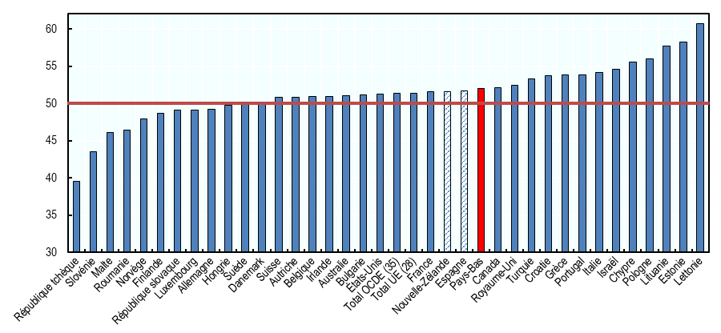
Les femmes immigrées représentent plus de la moitié de la population née à l’étranger...
Part des femmes dans la population immigrée, pays de l’OCDE et de l’UE, 2017
Source: OCDE/UE 2018.

Slide 3
…mais sont sous-représentées dans les flux d’entrée
Part des femmes dans l’ensemble des flux d’entrée vers les pays de l’OCDE, 2017
Source: OCDE, Perspectives des migrations internationales 2019.

Slide 4
C’est parce qu’elles sont surreprésentées parmi les migrants familiaux, qui ont tendance à rester plus longtemps
Part des femmes dans l’ensemble des bénéficiaires de premiers titres de séjour en France, moyenne 2014-2018
Source: Eurostat.
Et les migrants familiaux ont à l’arrivée souvent moins de soutien à l’intégration
(notamment par rapport aux réfugiés)

Slide 5
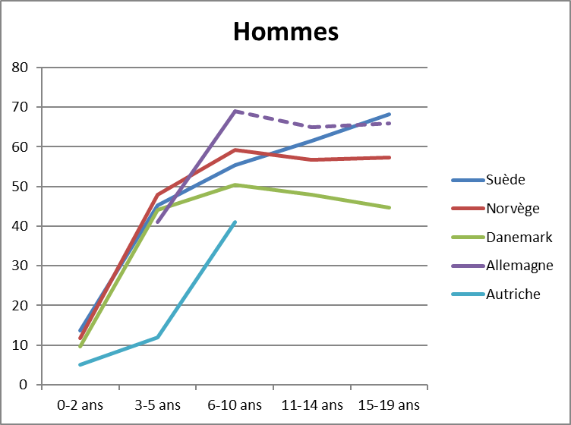
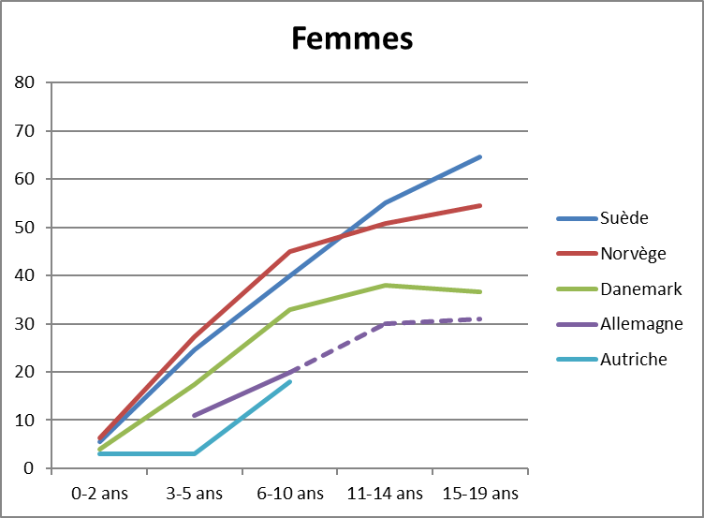
Le « parcours d’intégration » des femmes immigrées est en général plus lent, notamment pour les réfugiées
Emploi des réfugiés par sexe et durée de résidence, 2016, pour certains pays européens de l’OCDE
Source: Liebig et Tronstad (2018).
C’est également le cas dans une perspective longitudinale
(pour les hommes, il faut 9 ans avant d’atteindre le seuil; et au moins 12 ans pour les femmes)

Slide 6
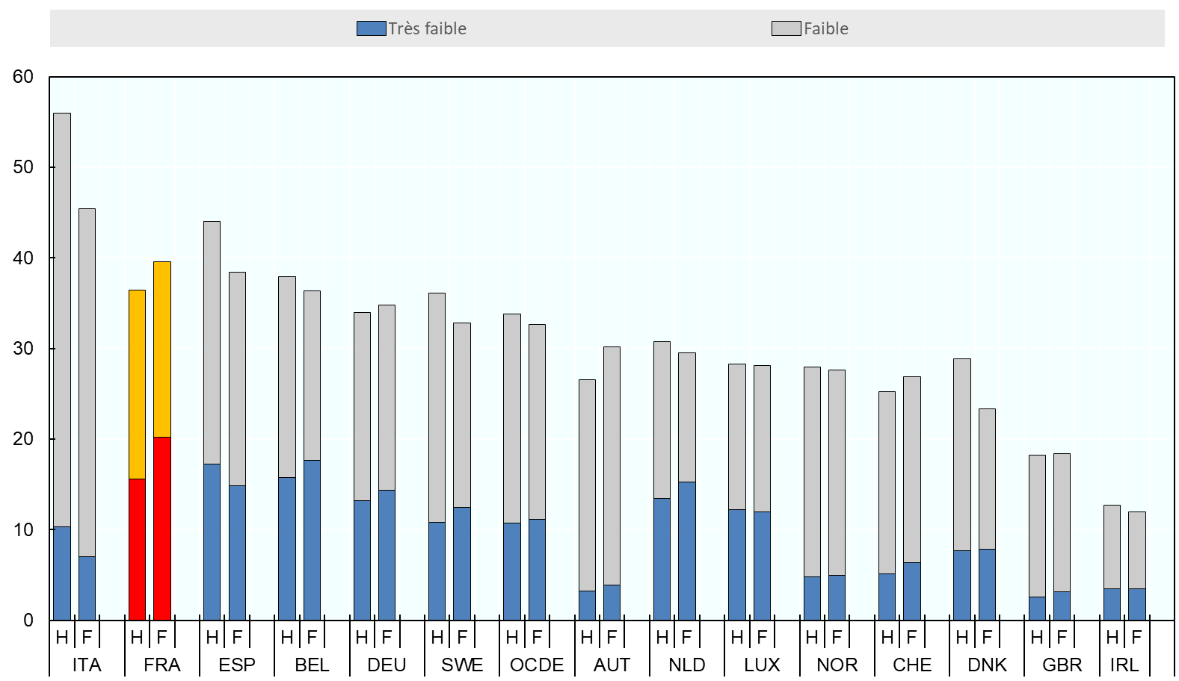
Très forte proportion de femmes immigrées peu scolarisées en France
Niveau d’éducation faible et très faible des immigrés selon le sexe, 15-64 ans, 2017-18
Source: EFT-UE 2017-18.
La part de niveau d’éducation très faible est bien plus importante que pour les hommes immigrés, ce qui est rarement le cas ailleurs

Slide 7
Autres constats sur l’intégration des femmes immigrées
Le niveau d’éducation des femmes immigrées s’est accru au cours des dix dernières années, mais de manière moins marquée que chez les femmes nées dans le pays. En conséquence, l’écart entre les deux groupes s’est accru. Même constat pour le taux d’emploi.
Par rapport aux femmes nées dans le pays, l’inactivité des immigrées est beaucoup plus subie dans presque tous les pays, et plus souvent pour des raisons d’obligations familiales.
Les femmes immigrées sont surreprésentées dans la population travaillant à temps partiel dans presque tous les pays (sauf aux Pays-Bas). Parmi les employées à temps partiel, les immigrées sont celles qui veulent plus souvent travailler davantage.
Certaines études montrent que l’éducation de la mère immigrée a un impact particulier sur le réussite scolaire des enfants, notamment des filles.

Slide 8
Les femmes immigrées reportent souvent leur maternité juste après leur installation
Fécondité des femmes réfugiées en Norvège
Source: Olsen (2002).
Un phénomène similaire existe chez d’autres catégories de femmes immigrées, en particuliers chez les migrants familiaux.

Slide 9
Faible lien entre les résultats dans le pays d’origine et l’intégration dans le pays d’accueil
Taux d’activité des femmes nées dans les principaux pays de provenance des réfugiés en Suède par rapport aux mêmes taux dans le pays d’origine, 2015/16
Source: Liebig et Tronstad (2018).

Slide 10
De même, les valeurs d’egalité entre hommes et femmes parmi les immigrés sont très marquées par les pays d’accueil
Attitudes relatives à l’égalité des sexes dans l’accès à l’emploi
Pourcentage des personnes qui sont d’accord l’affirmation : « Quand l’offre d’emploi est insuffisante, les hommes devraient avoir davantage le droit d’occuper un emploi que les femmes », 2008-16
Source: OCDE/UE 2018.

Slide 11
Politiques
Les femmes immigrées ont tendance à être sous-représentées dans les mesures d’intégration.
Il y a peu de politiques dédiées aux femmes immigrées, à l’exception d’arrangements spécifiques dans le cadre de formations linguistiques ou de projets locaux de petite échelle.
Certains indices prouvent que montrer une attention particulière aux besoins des femmes immigrées donnent de bons résultats (par exemple, des résultats positifs dans le cadre de cours de formation linguistique spécifiques).
Tendre la main aux femmes immigrées isolées est un défi. Dans ce contexte, les initiatives de quartier et les programmes de « deuxième chance » sont utiles et apportent de bons résultats pour les deux groupes. « Ouvrir l’école aux parents » est à cet égard un exemple prometteur.

Slide 12
Conclusions
Les femmes immigrées représentent un groupe important et divers qui est en train d’attirer de plus en plus d’attention de la part des politiques. C’est en partie car leur potentiel est sous-utilisé et aussi parce qu’on leur portait peu de considération auparavant.
Les obstacles à l’intégration sont souvent la conséquence de conditions particulières (migration familiale, naissance des enfants à l’arrivée). Ces obstacles ne sont pas une fatalité.
Il faut accorder plus d’attention aux arrangements qui prennent en compte ces circonstances – y compris avec les « programmes de deuxième chance ».
L’integration des femmes immigrées rapporte aussi des bénéfices aux générations suivantes…
…et il y a des indices que l’éducation (et plus largement l’intégration) de la mère exerce une plus grande influence sur les résultats scolaires des enfants que celle du père…
… mais les femmes immigrées ne bénéficient pas autant que les hommes des offres d’intégration.

Slide 13
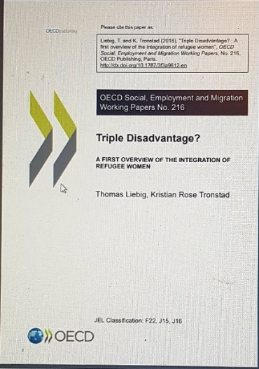
Pour plus d’informations :
www.oecd.org/fr/migrations
Thomas.Liebig@oecd.org

